Slide 1

FACULDADE DE TECNOLOGIA DE SÃO PAULO
ANÁLISE E DESENVOLVIMENTO DE SISTEMAS
ILP510
RELATÓRIOS
Prof. Victor Troitiño

Slide 2
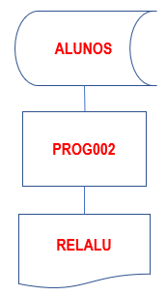
PROGRAMA LÊ-IMPRIME
OBJETIVOS: ESTE PROGRAMA IMPRIME O ARQUIVO ALUNOS.
MACRO-FLUXO

Slide 3
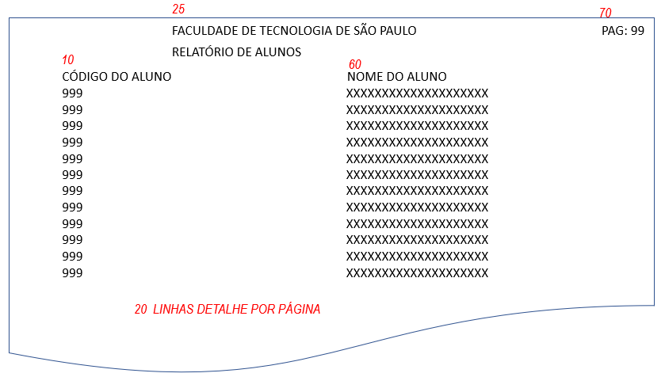
3. LAYOUTS.
3.1. ALUNOS (ARQUIVO SEQUENCIAL)
3.2. RELALU
4. PROCEDIMENTOS
ESTE PROGRAMA DEVE IMPRIMIR TODOS OS REGISTROS DO ARQUIVO “ALUNOS.dat” NO RELATÓRIO RELALU.
CODALU 9(03) | NOMALU X(20)

Slide 4
PGM002
ROTINA
ABRIR
IMPRIMIR
LER
LER
FIM
FIM = “ * ” ?
ROTINA
FECHAR
FIM

Slide 5
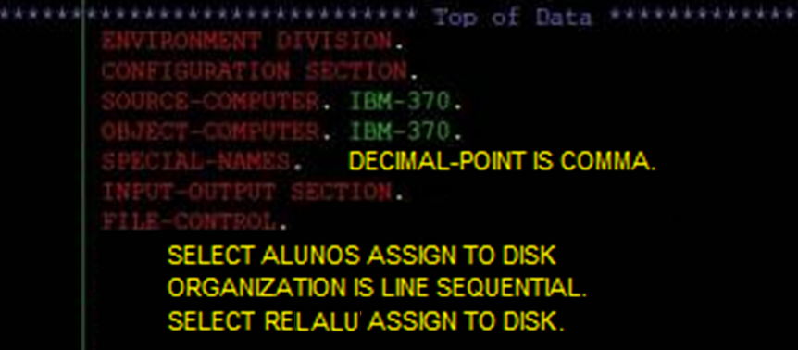

Slide 6
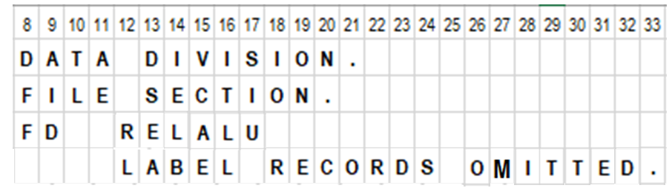

Slide 8
24 ESPAÇOS EM BRANCO
09 ESPAÇOS EM BRANCO
80 COLUNAS
01 CAB1.
05 PARTE1 PIC X(24) VALUE SPACES.
05 PARTE2 PIC X(36) VALUE “FACULDADE DE TECNOLOGIA DE SÃO PAULO”.
05 PARTE3 PIC X(09) VALUE SPACES.
05 PARTE4 PIC X(04) VALUE “PAG:”.
05 PAGINA PIC 9(02) VALUE ZEROS.
05 PARTE5 PIC X(05) VALUE SPACES.

Slide 9
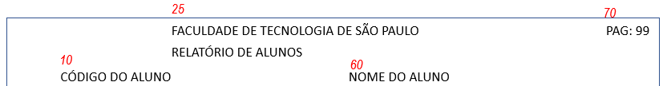
01 CAB2.
05 PARTE06 PIC X(24) VALUE SPACES.
05 PARTE07 PIC X(19) VALUE “RELATÓRIO DE ALUNOS”.
05 PARTE08 PIC X(37) VALUE SPACES.
01 CAB3.
05 PARTE10 PIC X(09) VALUE SPACES.
05 PARTE11 PIC X(15) VALUE “CÓDIGO DO ALUNO”.
05 PARTE12 PIC X(35) VALUE SPACES.
05 PARTE13 PIC X(13) VALUE “NOME DO ALUNO”.
05 PARTE14 PIC X(08) VALUE SPACES.

Slide 10
01 DET1.
05 PARTE20 PIC X(09) VALUE SPACES.
05 CODALUR PIC 9(03) VALUE ZEROS.
05 PARTE22 PIC X(47) VALUE SPACES.
05 NOMALUR PIC X(20) VALUE SPACES.
05 PARTE23 PIC X(01) VALUE SPACES.

Slide 11
EXERCÍCIO 01

Slide 12
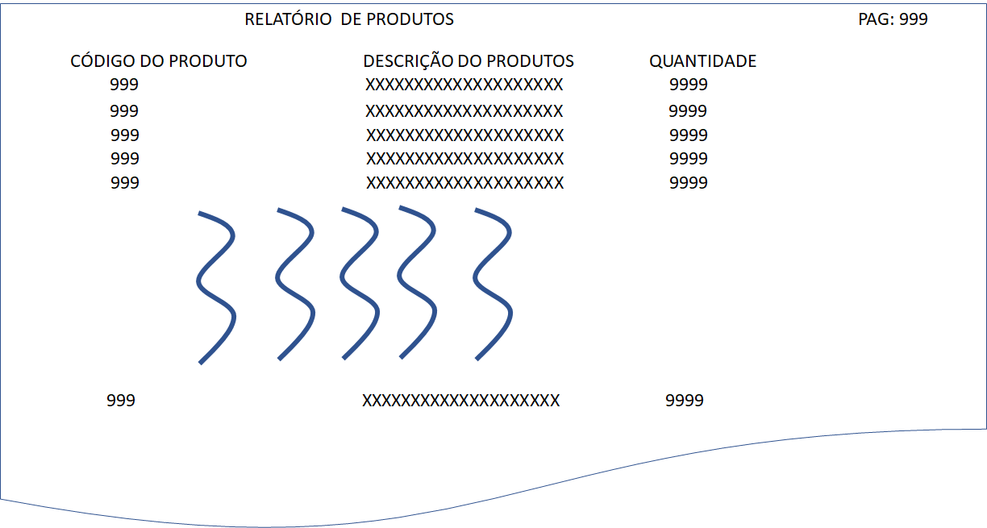

Slide 13
EXERCÍCIO 02

Slide 14
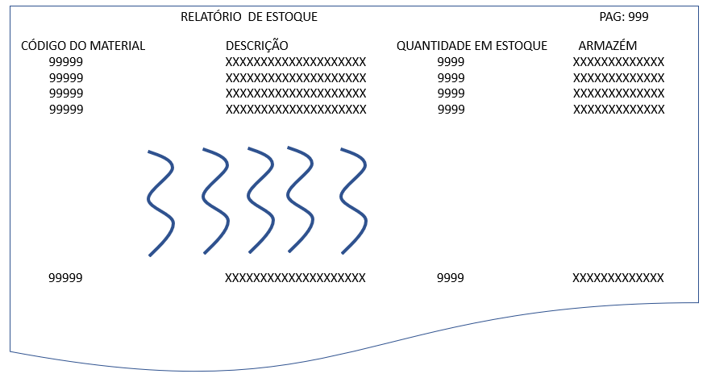

Slide 15
PRÓXIMA VÍDEO AULA:
PROCEDURE DIVISION: COMANDOS DE IMPRESSÃO

